Slide 1
One of the Android App Components : Fragment
함지성
한양대학교 앱 개발 동아리 EOS에서 닝겐
<2017> 9월 21일

Slide 2
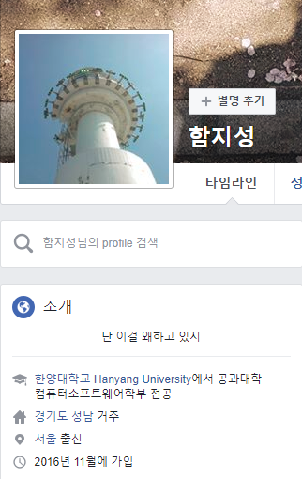
제 소개

Slide 3
Summary for a keynote
What the fuxx is this? – Why should we have to know about fragment?
The design concept of a fragment
The difference between an activity and a fragment
What is a fragment?
When to use a fragment?
Needs for the Android Device Compatibility
How to use a fragment
Manage Fragment
Understand Fragment Lifecycle
Communicate with Activity
Some tricky to consider
References

Slide 4
강의 개요
겁나 귀찮아 보이는 이건 또 어따 쓰는 물건인고? – 부제 : Fragment가 왜 필요하지?
Fragment 설계 철학
Fragment와 Activity간의 관계와 Fragment와 View간의 관계
Fragment는 한마디로 무엇인가?
언제 Fragment를 사용해야하나?
기기간 호환성을 고려할 때
재사용성을 고려할 때
어떻게 Fragment를 사용하지?
Fragment 관리 방법
Fragment의 생명 주기
출처

Slide 5
겁나 귀찮아 보이는 이건 또 어따 쓰는 물건인고?
Fragment가 왜 필요하지?

Slide 6
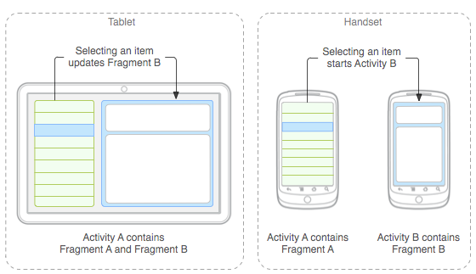
Fragment (어디다 쓰는 물건인고)
설계 철학 : 화면이 크면 크게, 작으면 작게 쓰자!

Slide 7
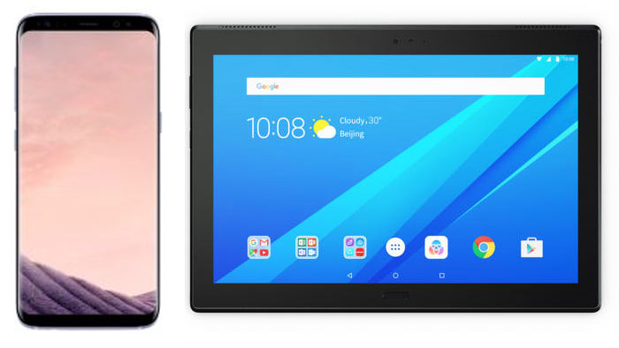

Fragment – 왜 필요한가?
실제 우리가 개발하는 앱들은 다양한 기기에서 작동됩니다.

Slide 8
Fragment – 왜 필요한가?
그래서 앱 개발 시 앱이 폰에서만 작동된다고 가정한다면…

Slide 9
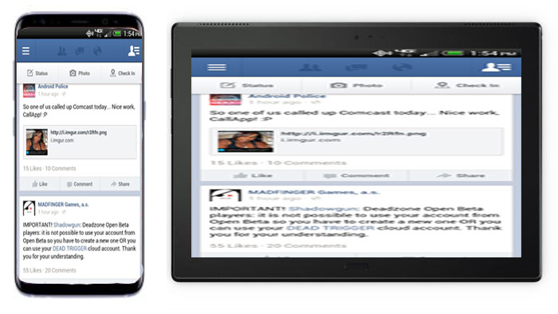
Fragment – 왜 필요한가?
의도하지 않은
쓸데없이 크고 아름다운 무언가를 보게 될 수 있습니다.

Slide 10
Fragment – 왜 필요한가?
이렇게 만들거라면
아예 앱을
만들지 맙시다

Slide 11
Fragment – 왜 필요한가?
하지만, Fragment와 함께라면

Slide 12
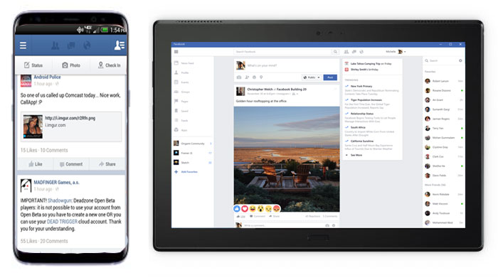
Fragment – 왜 필요한가?
더럽게 큰 화면도
최대한 이용할 수 있습니다

Slide 13
정리 : Fragment – 왜 필요한가?
문제점 1
상황 : 휴대폰 크기의 화면에서는 잘 보였던 화면이 태블릿 사이즈로 커지면 해상도가 떨어지고 단순하게 화면만 커짐.
적절한 크기의 화면일때는 View들이 적절한 배치로 존재하였지만,
큰 화면일때는 작은 화면이었을 때의 배치가 적절하지 않을 수 있음.
두가지 상황에 대해 재사용 가능하고 일관성 있는 java코드와 xml 레이아웃을 작성하기란 매우 어려움.

Slide 14
정리 : Fragment – 왜 필요한가?
문제점 2
상황 : Activity위에서 작동하는 View들을 한 화면에 배치해야 함.
큰 화면일때는 하나의 Activity(화면 하나)에 View들이 충분히 들어가지만,
작은 화면일때는 두개 이상의 Activities(여러 화면)에 나눠서 View들을 배치하게 됨.
두가지 상황에 대해 재사용 가능하고 일관성 있는 코드를 작성하기란 매우 어려움.

Slide 15
정리 : Fragment – 왜 필요한가?
문제점 3
상황 : 미리 등록된 Activity가 아니면, Activity를 새로 만들 때마다 수동으로 “AndroidManifest.xml”에 등록해주어야 함.
안드로이드 구성요소 4가지는 “AndroidManifest.xml” 에 미리 등록돼 있어야함.
Activities, Services, Broadcast Receivers, Content Providers
반면, View는 별도의 등록 과정이 불필요함.
결론적으로 화면이 작아지면 Activity를 새로 만들어야 하고,
그럴 때마다 Activity를 시스템에 등록하게 되는 번거로움이 생김.

Slide 16
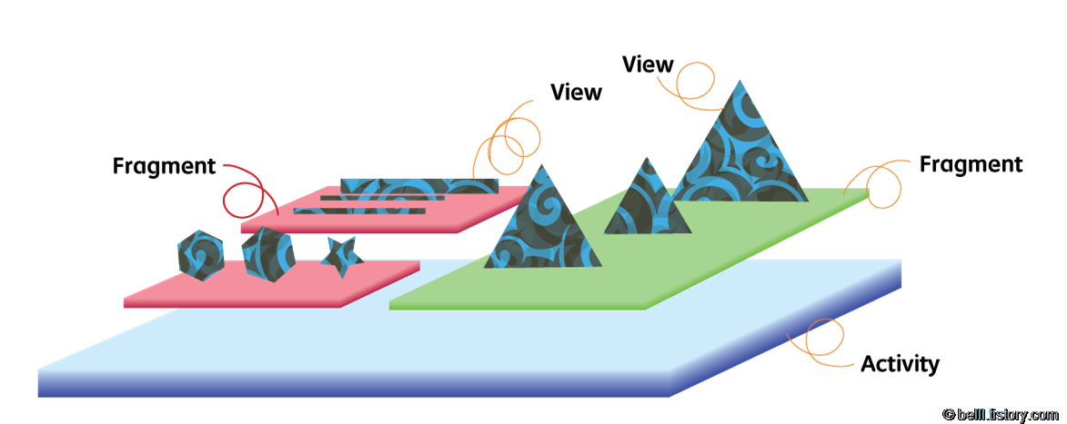
Fragment(의 세계로 오신 것을 환영하오 젊은이여)
답은 뭐다?
Fragment다
Activity와 View의 장점을 취한 UI(User Interface)를 사용해보자.

Slide 17
Fragment란?
Activity처럼 자체적인 생명주기를 가지고
자체적인 입력 이벤트를 가지고
View처럼 Activity 내부를 구성하는
UI Component, Fragment!

Slide 18
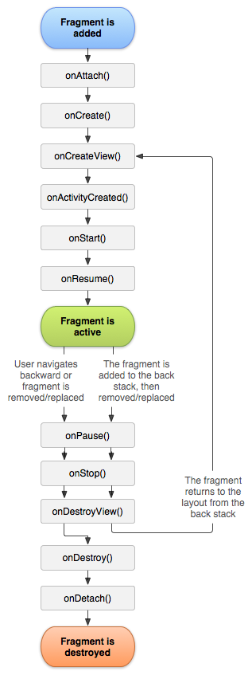
Fragment와 Activity 그리고 View 비교
자체적인 Lifecycle을 갖는다. (Activity와 유사한 속성)
Activity 내부에 존재하며 UI를 구성할 수 있음. (View와 유사한 속성)
Fragment 내부에 Fragment를 집어 넣을 수 있음. (View 와 유사한 속성)
Activity | Fragment | View
Activity Lifecycle | Fragment Lifecycle | View Lifecycle
Activity안에 Activity 추가 안 됨 | Fragment안에 Fragment 추가 가능 | View 안에 View 포함가능
빌드전 AndroidManifest.xml 파일에 명시해야 사용가능 | Fragment 클래스를 상속받으면 사용가능 | View 클래스를 상속 받으면 사용가능

Slide 19
(그래서 정리하면) Fragment는 무엇인가?
정리하면, Activity처럼 자체적인 생명 주기를 갖고
(즉, 액티비티처럼 다루면 됨)
View처럼 Activity 내부 어디든지 위치할 수 있으며
(화면의 일부를 분리하여 위치시킬 수 있음)
재사용 가능한 모듈 식 UI Component
(동시에 여러 개를 만들어내어 사용할 수 있음)

Slide 20
Fragment는 언제 사용하나?

Slide 21
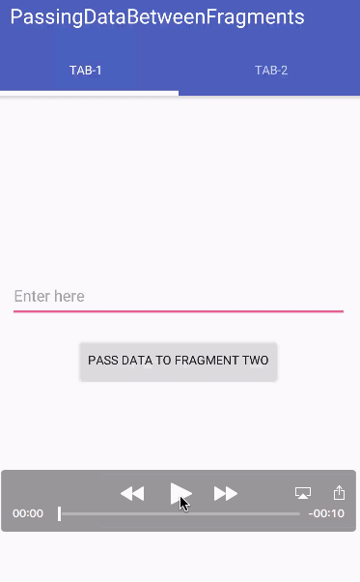
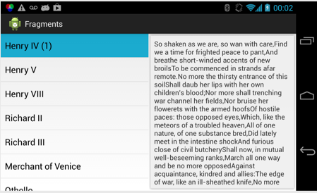
Fragment는 언제 사용하나? (1)
한 화면에 서로 다른 View들을 두고 서로 상호작용하도록 만들 때

Slide 22
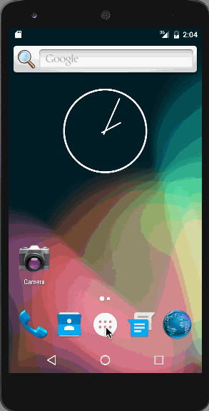
Fragment는 언제 사용하나? (1)
다시 정리하면, 화면을 분할해서
A라는 부분의 동작과
B라는 부분의 동작을 구현하는 코드를
분리해서(파일을 달리해서 == 클래스를 달리해서) 기술할 필요가 있을 때
사용합니다.

Slide 23
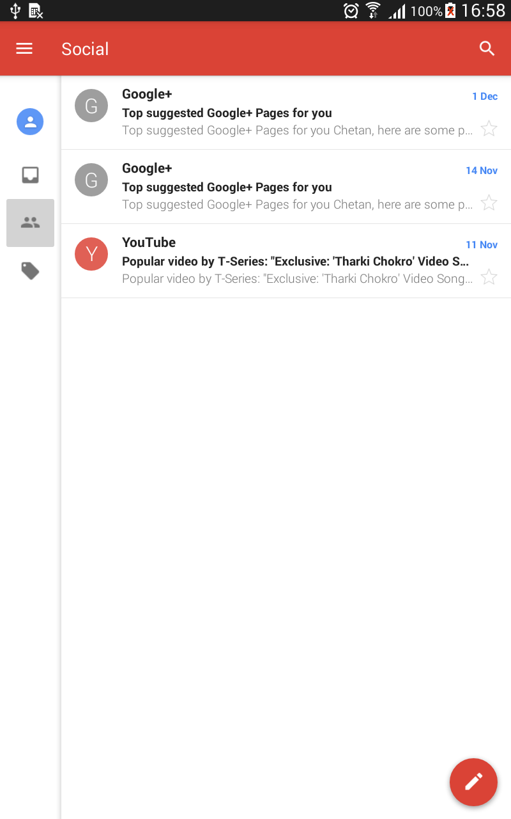
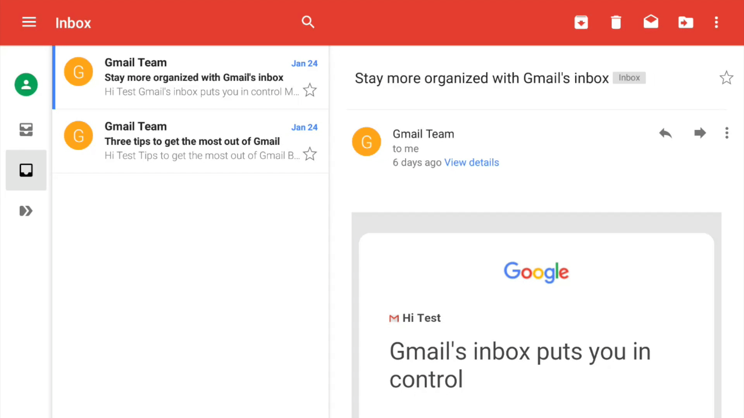
Fragment는 또 언제 사용하나? (2) 화면이 겁나 크거나 겁나 작을때

Slide 24
어떻게 Fragment를 관리하지?

Slide 25
Fragment 사용 및 관리하기
Fragment 생성하여 사용하기
생성된 Fragment를 관리하기
Java code로 Fragment 객체 생성
Fragment 객체를 Activity에 삽입 or Layout XML 파일로부터 Mapping
Activity와 정보 교환을 위해 Call Back Listener를 구현
Fragment Back Stack 관리
Fragment Lifecycle 관리
Transaction을 통한 Fragment 전환 방법

Slide 26
Fragment 생성하고 사용하기
생성하기
사용하기

Slide 27
잠깐 그전에…
초기 Fragment는 Android 3.0(Honeycomb, API Level 11) 이상에서 작동하도록 만들어졌어요.
즉, 그 이전버전의 안드로이드 SDK에서는 Fragment를 쓸 수 없었습니다.
하지만 친절하신 Android 개발팀은 안드로이드 2.3(API Level 9) 이상에서도 잘 작동하는 Fragment 지원 라이브러리를 배포하셨기에
만약, 그럴린 없겠지만 Android 버전 2.3 이하의 휴대폰에서 Fragment를 이용한다면 지원 라이브러리를 이용해야 합니다.
저희는 먼저 Fragment 지원 라이브러리(v4 fragment library)를 이용하는 법에 대해 배우겠습니다.

Slide 28
v4 fragment 라이브러리 적용방법 Support Library 설치
1. Android Studio에서 개발할 프로젝트를 열어 둔다.
2. SDK Manager를 열어서 Extras 폴더를 찾아 확장한다.
3. Android Support Repository 항목을 선택한 후 Install Packages 버튼을 클릭한다.

Slide 29
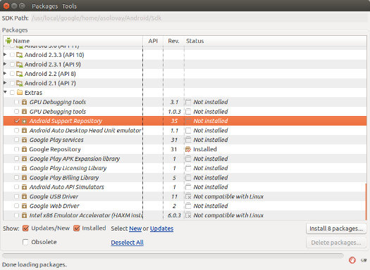

Slide 30
v4 fragment 라이브러리 적용방법 Support Library 설치
Install Packages를 통해 다운받은 라이브러리 파일들은
<자신의 Android SDK 경로>/extras/android/m2repository/com/android/support/
에 있습니다.
혹시 다른 라이브러리에 대해 궁금하다면 이 사이트를 참조해보세요.
https://developer.android.com/topic/libraries/support-library/setup.html

Slide 31
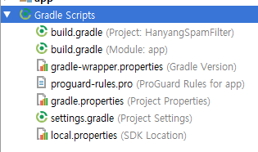
v4 fragment 라이브러리 적용방법 Support Library 설정
1. SDK Manager를 사용하여 Android Support Repository를 다운로드 했는지 확인한다.
2. Android Studio에서 Gradle Scripts – build.gradle
(Module: app) 파일을 열어서
Dependencies 부분에 원하는 라이브러리를 추가한다.
dependencies { … compile “com.android.support:support-fragment:24.2.0” }

Slide 32
Fragment를 생성하는 방법
그냥 Activity 만들 듯 만들면 되는구나.
1. Fragment를 상속받는 클래스를 작성한다.
2. 핵심 Lifecycle methods를 Override해서 내가 원하는 대로 앱이 작동하도록 구현한다.
public class ArticleFragment extends Fragment {
}
public class ArticleFragment extends Fragment {
@Override
public View onCreateView(LayoutInflater inflater, ViewGroup container, Bundle savedInstanceState) {
// Inflate the layout for this fragment
return inflater.inflate(R.layout.article_view, container, false);
}
}

Slide 33
Fragment 사용하기
방법 1. XML Layout 파일에 <fragment> 태그를 사용하여 Activity 레이아웃에 직접 설정하는 방식
어떤 위치에 어떤 fragment가 올 지를 앱을 개발할 시점에서 미리 정하여 배치할 때 주로 사용한다.
방법 2. XML Layout 파일에 <FrameLayout> 태그를 사용하여 Container 내부의 Fragment를 Runtime에서 교체하는 방식
빈 <FrameLayout>을 배치해두고 앱이 실행될 때 fragment를 끼워 넣는 방식으로서 fragment 교체가 활발할 때 용이하다.

Slide 34
방법1
1. Fragment 만들기
2. Activity Layout 구성
public class 프래그먼트명 extends Fragment{
@Override
public View onCreateView(LayoutInflater inflater, ViewGroup container, Bundle savedInstanceState) {
// Inflate the layout for this fragment
return inflater.inflate(R.layout.article_view, container, false);
} } // 겁나 기니깐 Ctrl + I 를 하면 자동 구현 해줌.
<리니어 레이아웃>
<Fragment android:name=“프래그먼트1의 package경로”/>
<Fragment android:name=“프래그먼트2의 package경로”/>
</리니어 레이아웃>
// 자세한 내용은 https://developer.android.com/training/basics/fragments/creating.html 참조

Slide 35
방법 1
3. Fragment Activity 사용
Fragment 1
import android.os.Bundle;
import android.support.v4.app.FragmentActivity;
public class MainActivity extends FragmentActivity {
@Override
public void onCreate(Bundle savedInstanceState) {
super.onCreate(savedInstanceState);
setContentView(R.layout.news_articles);
}
}
Fragment 2

Slide 36
방법2
1. Fragment 만들기
2. Activity 레이아웃 구성
방법 1과 마찬가지로 Fragment를 상속받은 클래스를 만든다.
Ctrl + I(Android Studio 기준)를 눌러 자동 구현 기능을 시전하자.
구현할 내용을 추가적으로 더 채운다.
<FrameLayout xmlns:android="http://schemas.android.com
/apk/res/android“
android:id="@+id/fragment_container“
android:layout_width="match_parent“
android:layout_height="match_parent" />
<!--- FrameLayout 하나만 구성하면 된다 --->

Slide 37
방법2
3. FragmentActivity를 작성한다.
import android.os.Bundle; import android.support.v4.app.FragmentActivity; public class MainActivity extends FragmentActivity { @Override public void onCreate(Bundle savedInstanceState) { super.onCreate(savedInstanceState); setContentView(R.layout.news_articles); // Check that the activity is using the layout version with // the fragment_container FrameLayout if (findViewById(R.id.fragment_container) != null) { // However, if we're being restored from a previous state, // then we don't need to do anything and should return or else // we could end up with overlapping fragments. if (savedInstanceState != null) { return; } // Create a new Fragment to be placed in the activity layout HeadlinesFragment firstFragment = new HeadlinesFragment(); // In case this activity was started with special instructions from an // Intent, pass the Intent's extras to the fragment as arguments firstFragment.setArguments(getIntent().getExtras()); // Add the fragment to the 'fragment_container' FrameLayout getSupportFragmentManager().beginTransaction() .add(R.id.fragment_container, firstFragment).commit(); } } }

Slide 38
A FrameLayout
A Fragment in the FrameLayout
Add
Commit

Slide 39
A Fragment 1 in the FrameLayout
A Fragment 2 in the FrameLayout
Replace
Commit

Slide 40
A Fragment 1 in the FrameLayout
A Fragment 2 in the FrameLayout
Replace
Commit
Back Button Pressed

Slide 41
A Fragment 1 in the FrameLayout
A Fragment 2 in the FrameLayout
A Fragment 1 in the FrameLayout
Replace
AddToBackStack
Commit
Back Button Pressed

Slide 42
Fragment의 Lifecycle
Fragment가 어떻게 작동되는지를 보여주는 모식도입니다.

Slide 45
출처
안드로이드 개발자 사이트 Fragment Reference – https://developer.android.com/guide/components/fragments.html
Fragment와 Activity의 차이 – http://belll.tistory.com/entry/%ED%94%84%EB%9E%98%EA%B7%B8%EB%A8%BC%ED%8A%B8%EC%9D%98-%EA%B0%9C%EB%85%90

Slide 46
질문과 대답
은 안 해주셔도 됩니다.

